Slide 1
PRAVICA NA LASTNI PODOBI PROFESIONALNIH NOGOMETAŠEV
Regionalna konferenca Intelektualna lastnina in šport
Luka Milanović
28. 5. 2019

Slide 2
Smisel IR Agreements
on/off field aktivnosti (igranje nogometa v. FIFA Playstation, Panini sličice, prodaja dresov)
davčni razlogi (VB – 50% obdavčitev plače v. 19% obdavčitev IR)
1. Registracija podjetja (low-tax država)
2. Lastniška struktura
3. Prenos IR na podjetje
4. Sklepanje pogodbe med podjetjem in klubom/sponzorji
5. Plačilo v podjetje, dohodek obdavčen kot dobiček pravne osebe (low-tax rate!)
tax avoidance $≠$ tax evasion (!)

Slide 3
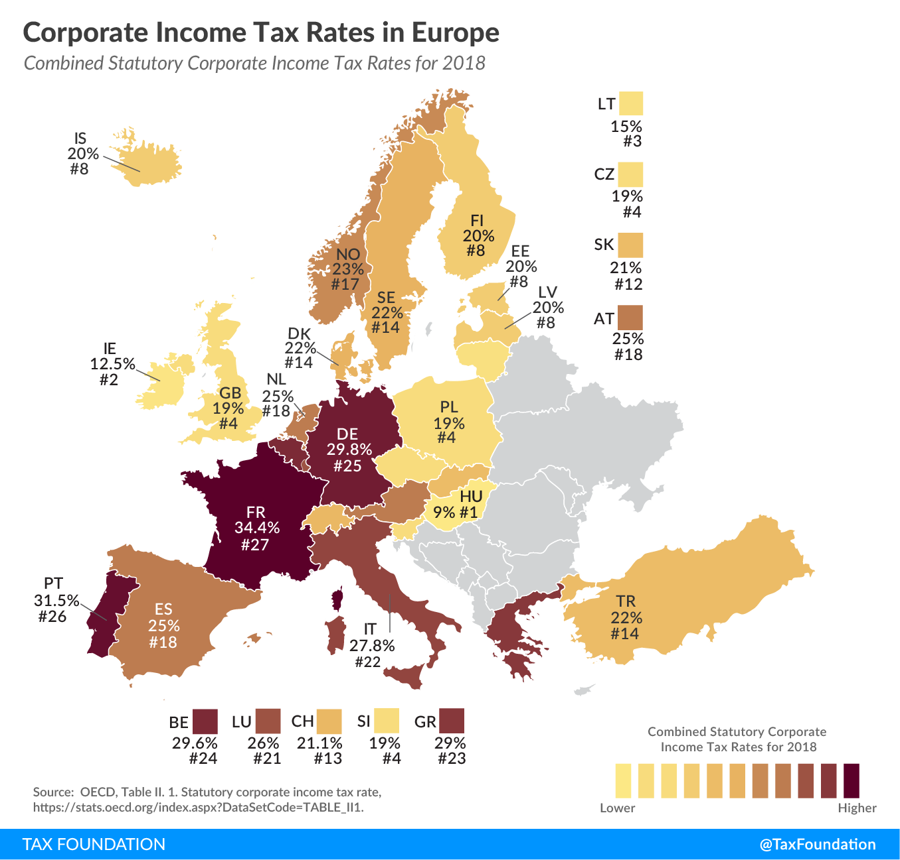
blabla

Slide 4
Začetki izkoriščanja IR Agreements
Bergkamp in Platt
non-UK IR podjetja
Sports Club plc v. Inspector of Taxes (2000)
HRMC deal
“It’s not the salary that’s the problem, it’s just the image rights that need a little perking” – Beckham na vprašanje, zakaj še ni podaljšal pogodbe z Manchester United (2002)

Slide 5
Ley Beckham
Ley Beckham – privilegiran položaj za tujce (C. Ronaldo)
Možnost tujcev, da niso španski davčni rezidenti
C. Ronaldo po podaljšanju pogodbe ni bil več upravičen do ugodnosti pod Ley Beckham

Slide 6
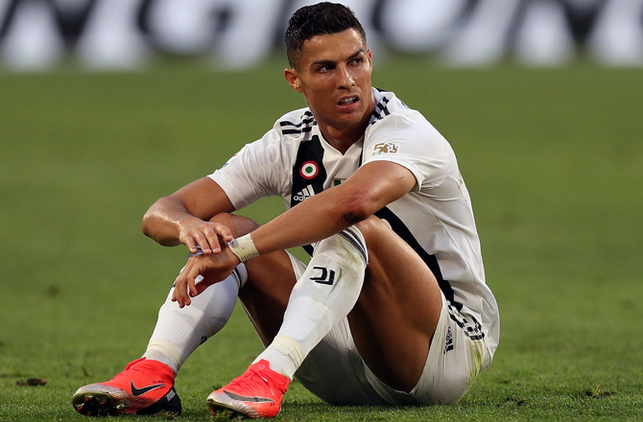
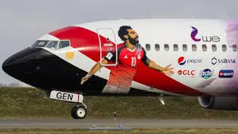
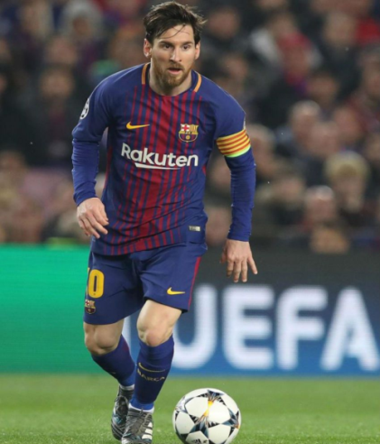
Konflikt interesov
Igralec kot posameznik/član kluba/član reprezentance
Messi Adidas v. Barcelona Nike
C. Ronaldo Nike v. Juventus Adidas
Salah Vodafone v. Egipt WE

Slide 7
Hvala za pozornost! Info: milanovic.luka@gmail.com

